Slide 1
Habitus, P. Bourdieu Per una teoria della pratica (1972)
“Complesso di atteggiamenti PSICOFISICI mediante cui gli esseri umani stanno nel mondo”.
Il soggetto ha una comprensione immediata del mondo familiare perché le strutture cognitive messe in opera da lui sono il prodotto dell’incorporazione delle strutture del mondo in cui agisce.
Tali sistemi di pratiche e di disposizioni durature sono strutture strutturate e strutturanti, in quanto generano prassi e rappresentazione.

Slide 2
Habitus
Conoscenza incorporata che rende ‘naturale’ prassi abituali come mangiare, bere, dormire, sessualità ecc.
Cultura come tessuto connettivo tra corpo/mente/società

Slide 3
P. Bourdieu, La distinzione (1979)
habitus
Stile di vita
gusto
Percezione del mondo sociale come prodotto dell’incorporazione della divisione in classi sociali
Sistema di differenze che definisce l’identità sociale

Slide 4
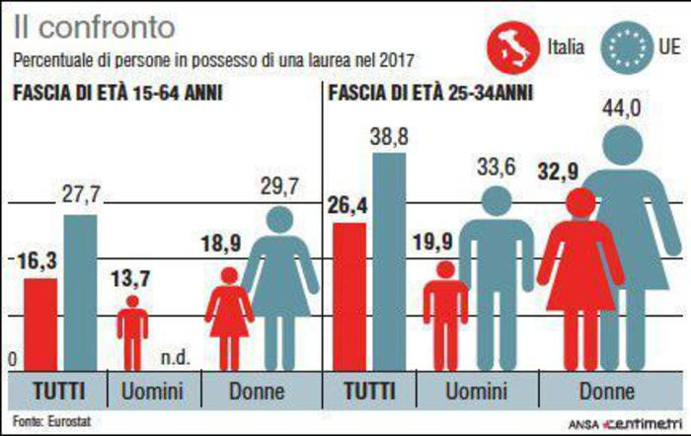
Educazione primaria: corpo come promemoria
P. Bourdieu, La distinzione, 1979
GUSTO, STILE, DIFFERENZE SOCIALI

Slide 5
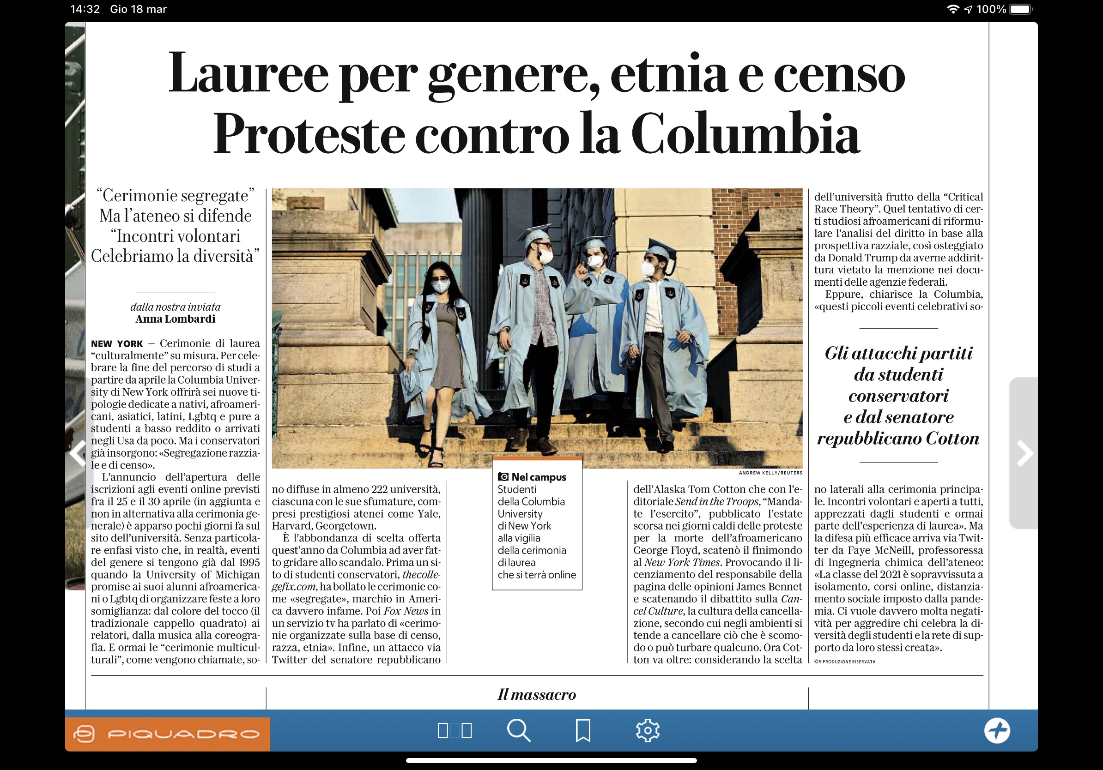

Slide 6
Antropologia medica
Rapporto tra Corpo, Salute, Malattia
Cornici di senso, incorporazione (mindful body)
Pratiche quotidiane, habitus
Rappresentazioni del corpo e della salute ‘naturale’
Efficacia simbolica
Pluralismo medico, medicine ‘altre’

Slide 7
Critica culturale al sistema biomedico occidentale
Medicalizzazione: corpo come macchina (tecnologia + metafora bellica) de-umanizzato
Contesti e recupero pratiche locali efficaci (massaggio, agopuntura, fitoterapia, chiropratica)
Produzione culturale del paziente-malato (passività)

Slide 8
MINDFUL BODY
Dualismi da scardinare:
Noi/altri
Natura /cultura
Corpo / mente
Scienze /credenze
Sapere e ordine sociale inscritto NEL corpo, naturalizzato
Costruzione ‘inconsapevole’ della realtà
T. Csordas 1994 Incorporazione ed esperienza
Corpo senziente come terreno intersoggettivo della produzione di significati
PERSONALE
SOCIALE
POLITICO

Slide 9
Costruire uomini & donne sesso & genere

Slide 10
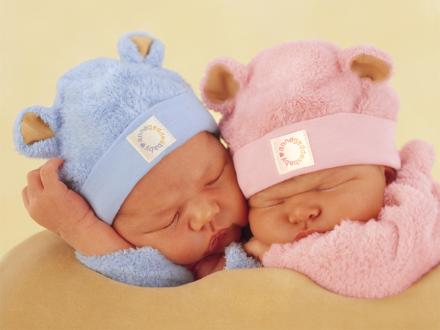
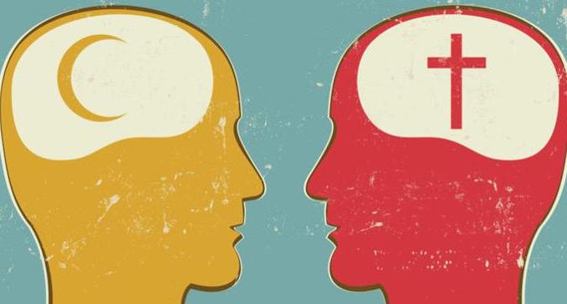
Opposizioni binarie, categorie
F. Heritier, 2002:
«L’osservazione della differenza tra i sessi e il conseguente ruolo che rivestono nella RIPRODUZIONE, costituisce la base del pensiero umano….
Opposizione maschio/femmnina come base prototipica di classificazione della realtà».

Slide 11
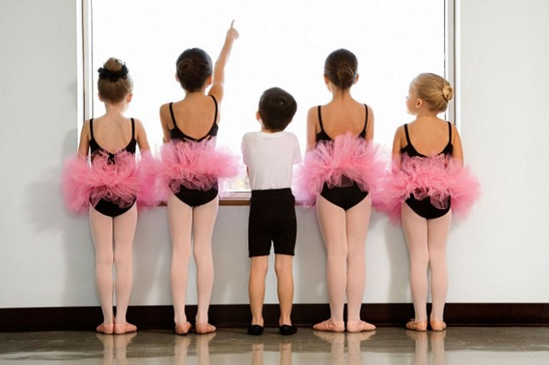
Giochi di ruolo?

Slide 12
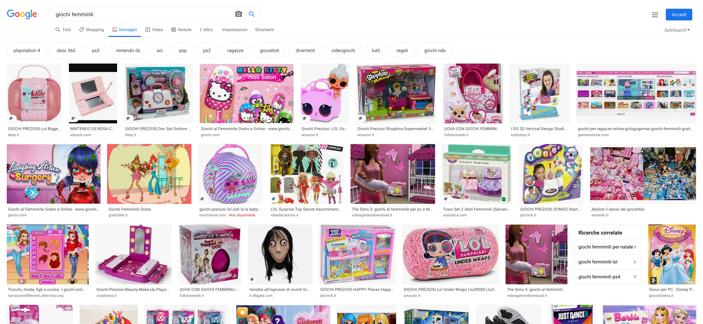
M. Mead (1935) : «Le osservazioni da noi raccolte fanno pensare che molti dei tratti cosiddetti maschili e femminili, se non tutti, non sono legati al sesso più di quanto lo siano il modo di vestire, le maniere, l’acconciatura che una società assegna a questo o quel sesso….non possiamo che riconoscere la forza determinante del condizionamento sociale».

Slide 13
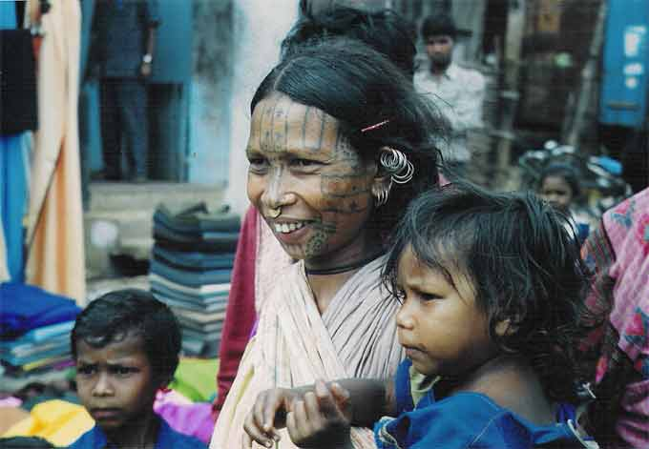
Corpo come messa in scena del Sè
Genere performativo (J. Butler)
Agency del soggetto

Slide 14
Il corpo delle donne
Eteronormatività
’vera natura’
Queer theory
Spazio ‘tra’

Slide 15
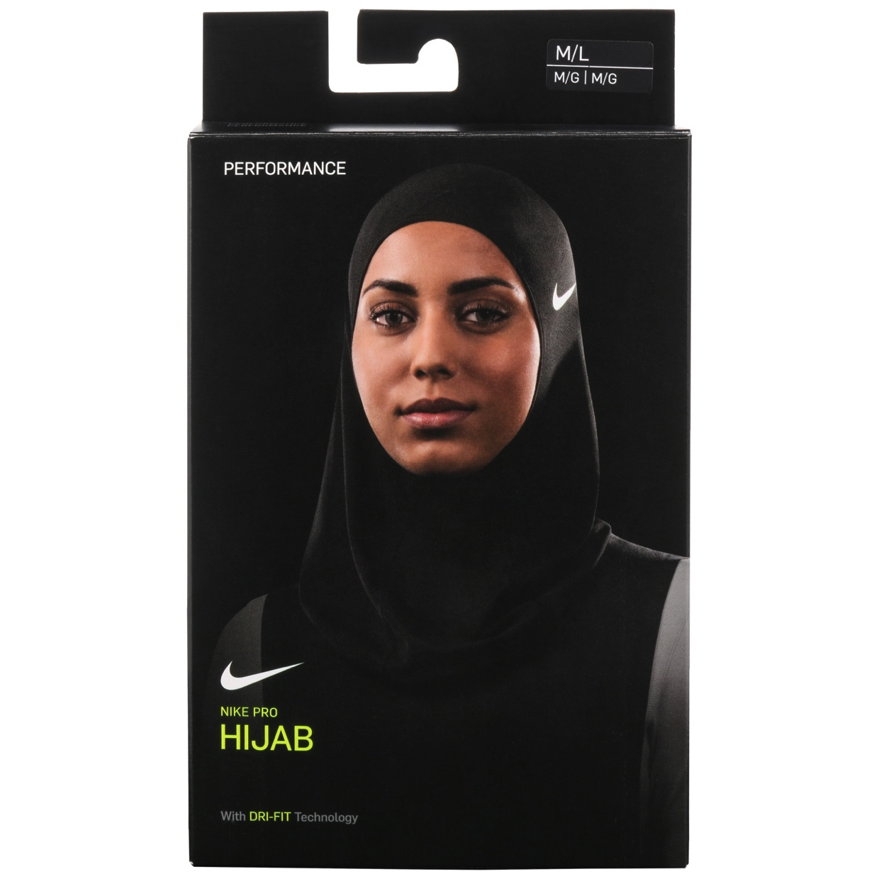
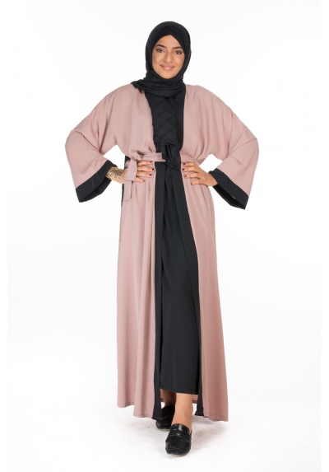
Il formato widescreen consente di presentare le immagini con maggiore efficacia.

Slide 16
Hijab simbolo ipertrofico da contestualizzare
2003 legge francese che proibisce segni religiosi in scuola laica
Crescente ‘comunitarismo’ = islamismo
Immigrati come neo-razzializzati
Reazione identitaria all’emarginazione/esclusione
Diverse modalità di emancipazione femminile

Slide 17
Costru(i)zioni di genere

Slide 18
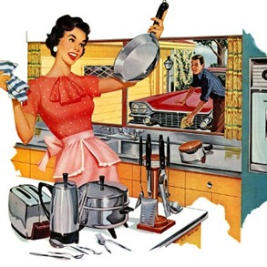
SPAZI di/tra GENERE

Slide 19
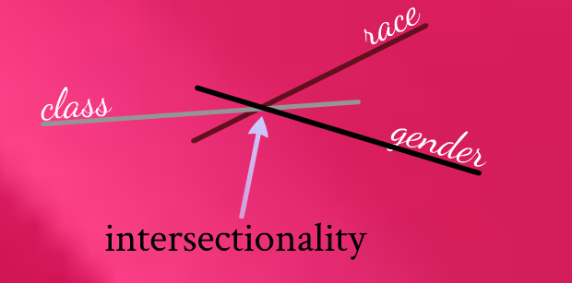
Genere & migrazione
Conflitti intergenerazionali
Performatività e molteplicità (Butler, Spivak)
Teorie queer contro eteronormatività (Warner, Rubin)
Concetto di intersezionalità (K. Crenshaw)

Slide 20
Identità / differenze
Riconoscere le molteplici differenze e le molteplici identità all’interno del soggetto, senza rappresentarlo in termini in qualche modo negativi o frammentati.
Dobbiamo cominciare a riconoscere in che modo le persone si costituiscano NELLA differenza e attraverso di essa.
Molteplici forme di differenza - razza, classe, genere, sessualità – si intersecano negli individui e l’identità è quindi fondata sulla differenza.
L’impegno più urgente è riconoscere la differenze all’interno di piuttosto che semplicemente le differenze FRA.
(Henriette Moore, 1993)

